Slide 1


PUMP DRINK
SOFTWARES DE TESTES DE ACEITAÇÃO E MERCADO

Slide 2
SOBRE A PUMP DRINK
A Pump Drink é uma empresa de software de testes de aceitação e de mercado. Oferecendo aos seus clientes uma forma única e ágil de receberem informações referentes a sua nova bebida.

Slide 3






NOSSOS PROFISSIONAIS
ARTHUR CILLIBERTI
ARTHUR ALI
FELIPE NAUFEL
ISABEL FAGUNDES
MATHEUS HENRIQUE
MELISSA NEVES

Slide 4
DE ONDE NASCEU A IDÉIA?
O Pump Drink nasceu de uma necessidade de otimizar os testes de aceitação e de mercado.

Slide 5







Nutrição adequada antes, durante e pós treino;
Crescimento anual do setor Fitness;
Investimento das empresas de bebidas protéicas em vendas no setor;
Testes de aceitação e mercado envolvem mais gastos e mais etapas;
Importância dos dados coletados para a empresa.

Slide 6
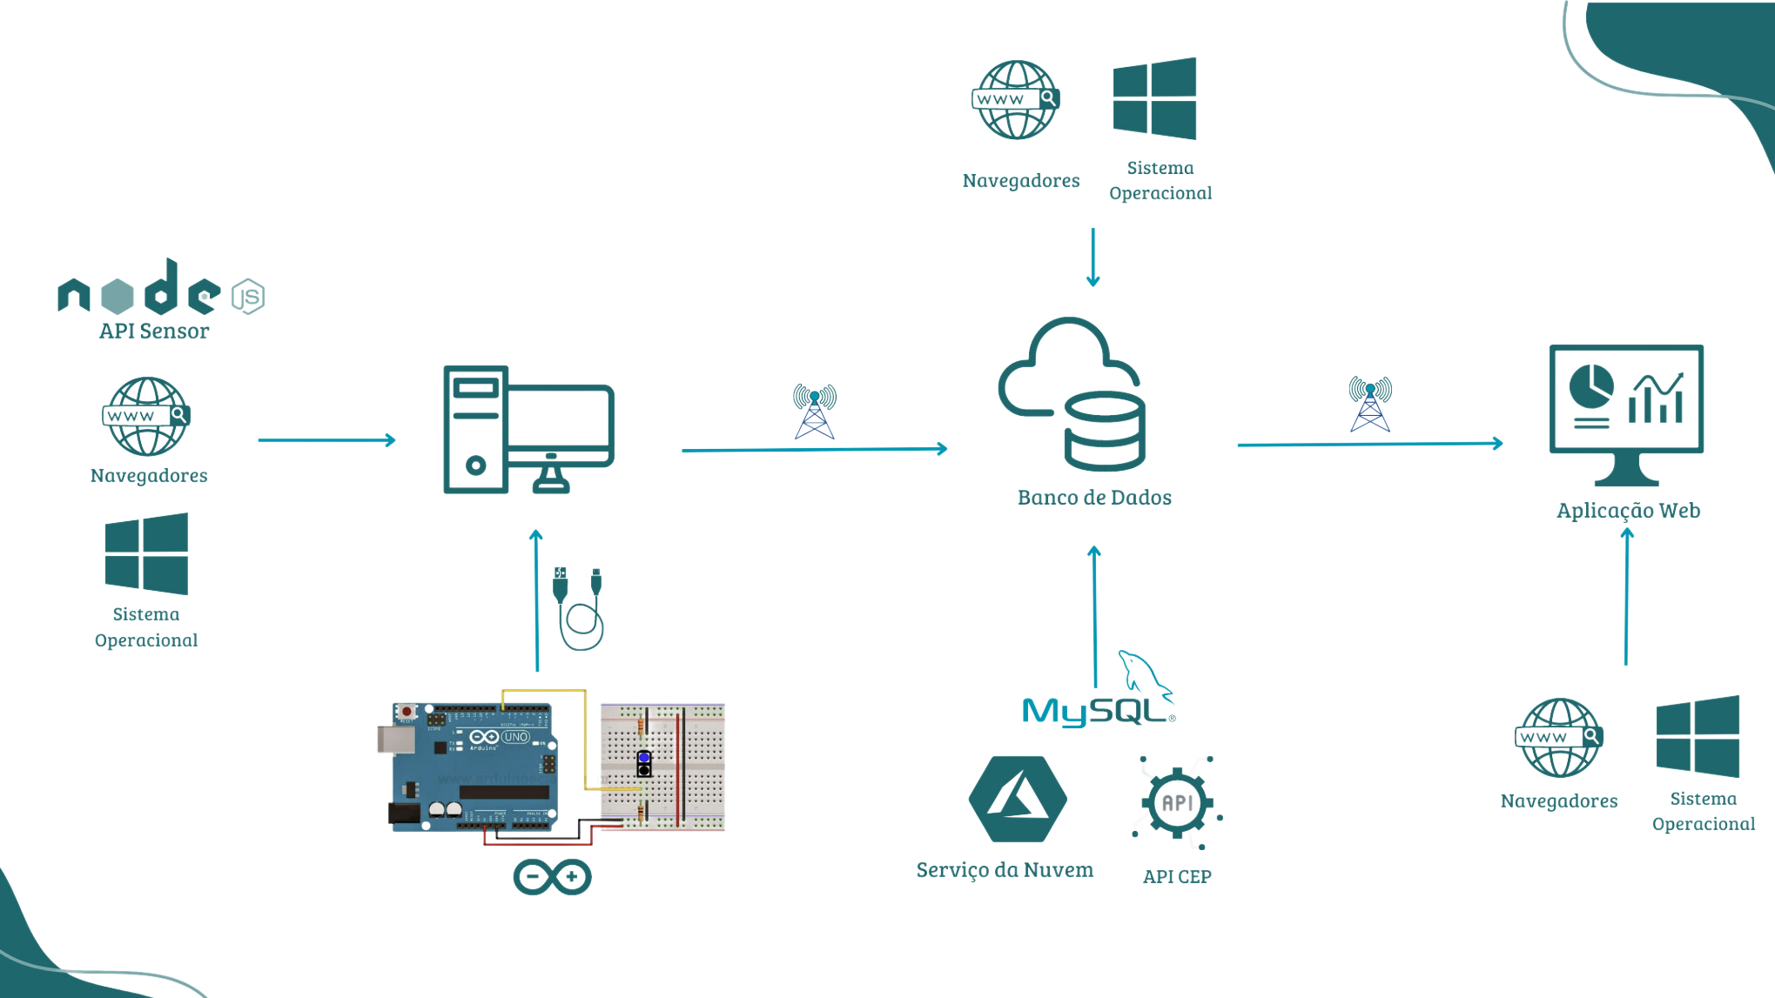
DIAGRAMA DE SOLUÇÃO

Slide 7
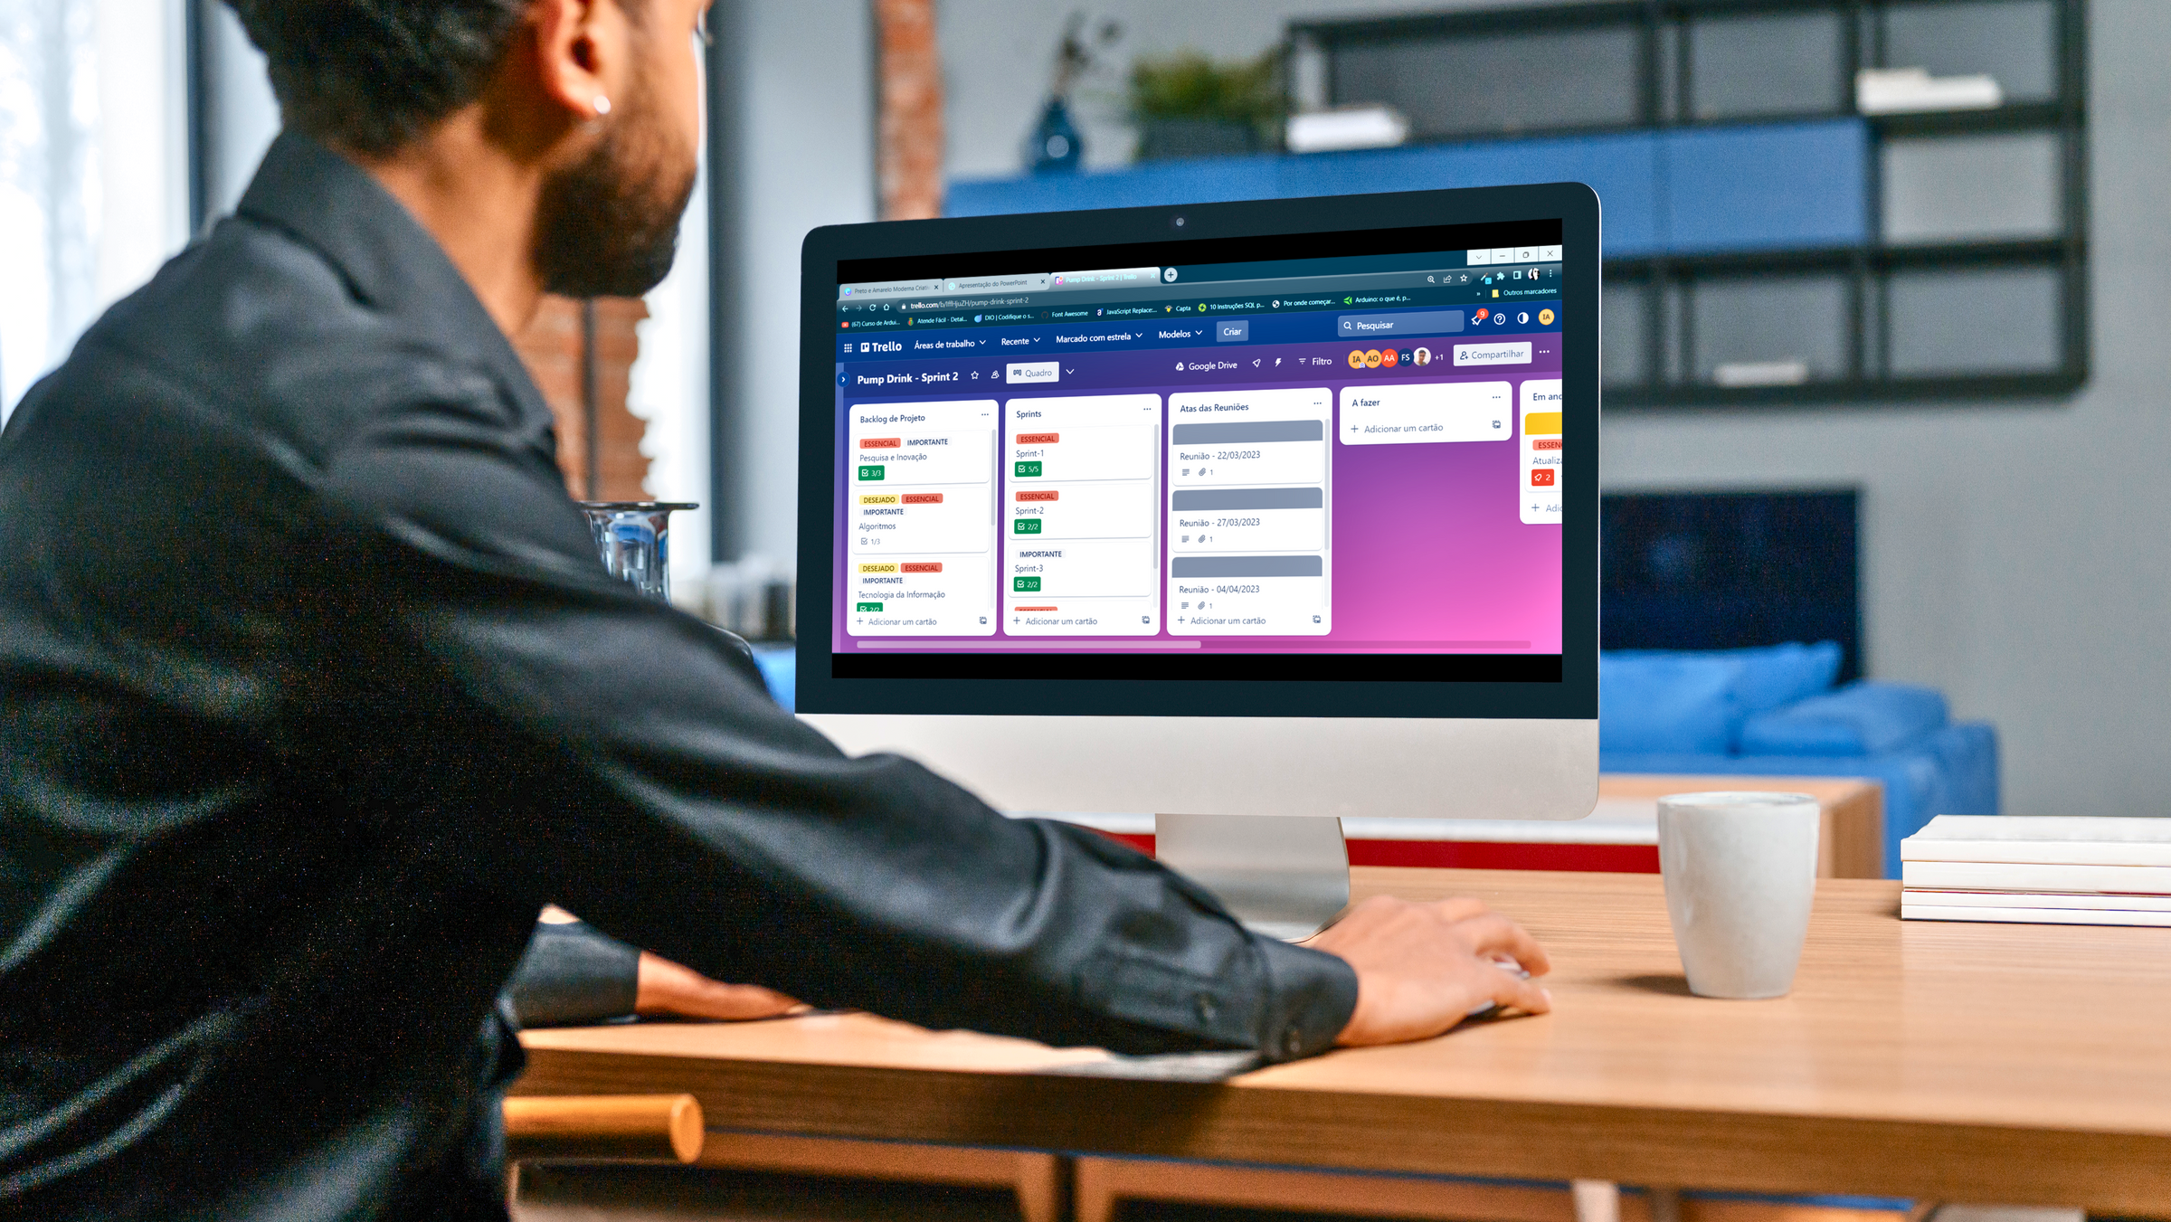
PLANEJAMENTO

Slide 8
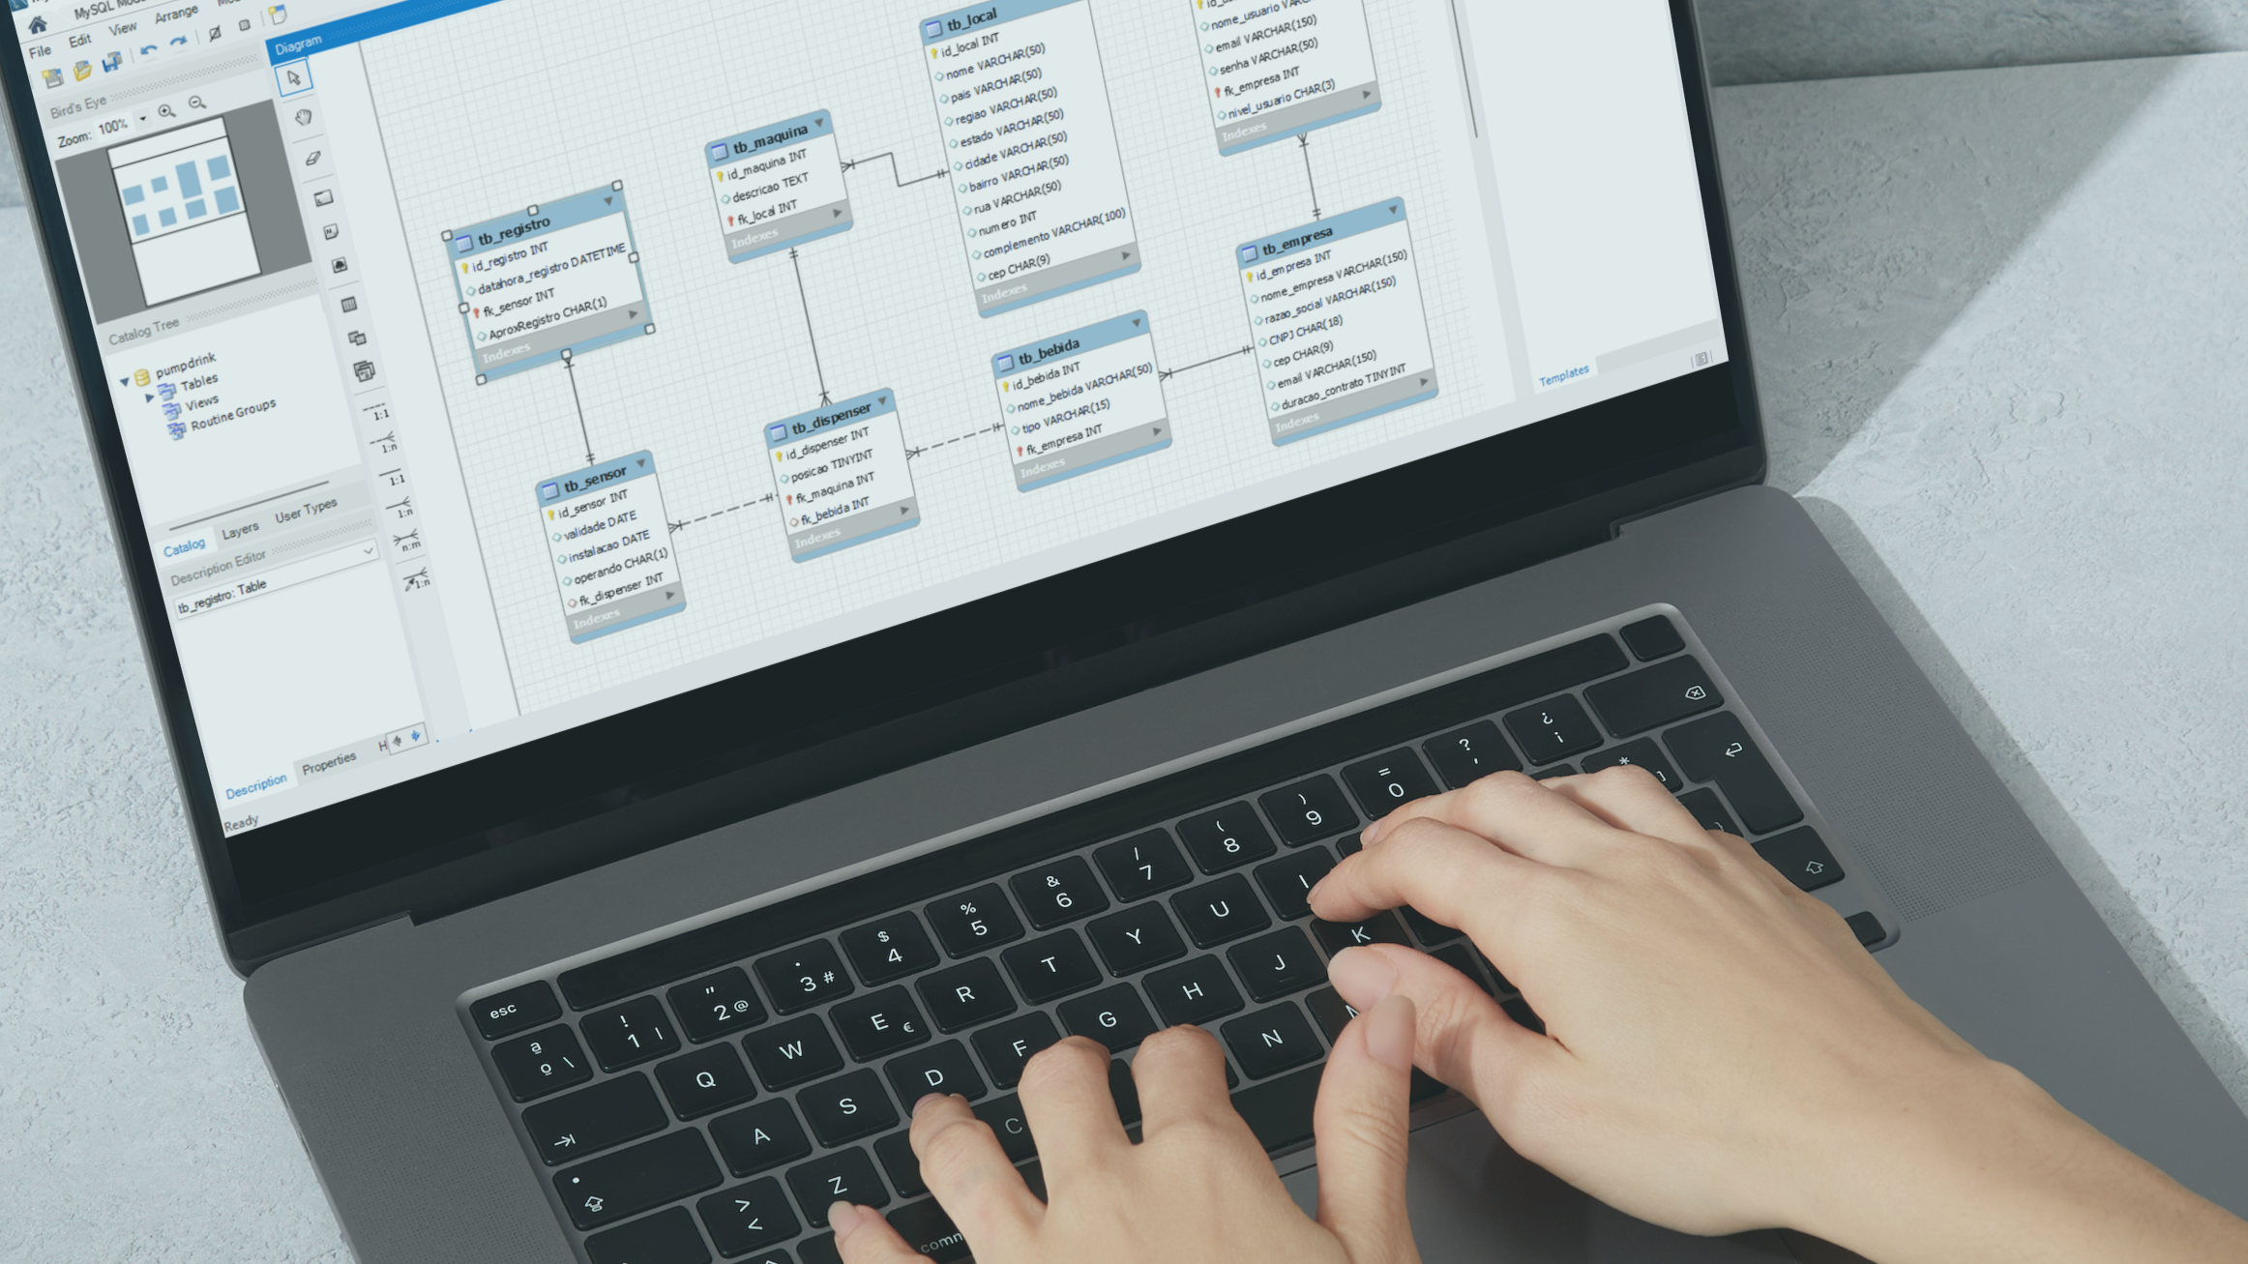

BANCO DE DADOS

Slide 9
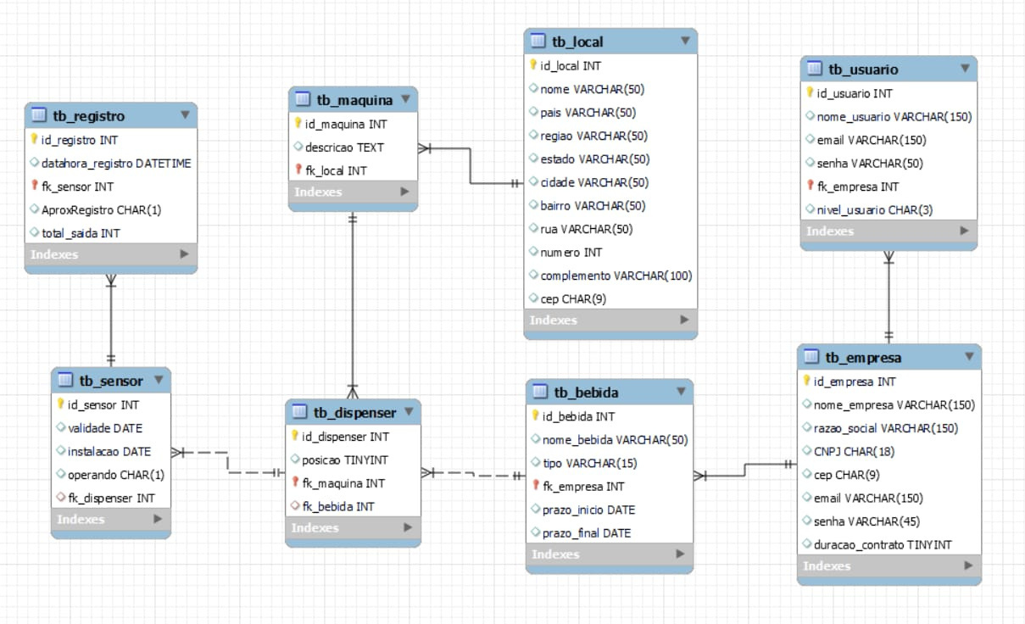

Slide 10

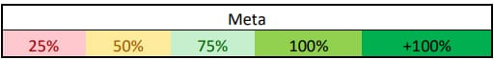
MÉTRICAS

Slide 11

MANUAL DE INSTALAÇÃO

Slide 12
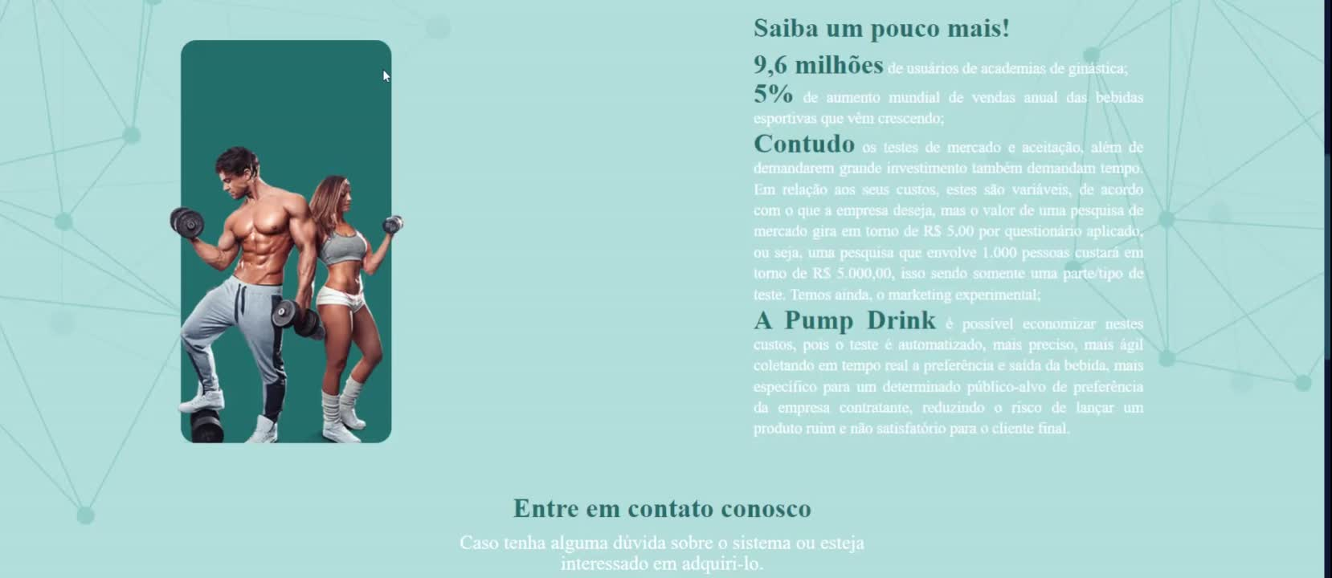
SITE INSTITUCIONAL

Slide 13

HELP DESK
SUPORTE DE T.I

Slide 14

PROCESSO DE APRENDIZAGEM ATRAVÉS DO PROJETO

Slide 15
Obrigado!

